Slide 1
CS1033 Assignment 1 Slide Show (Group 1)

Slide 2
2/118
Notes:
zche327_poster.jpg

Slide 3
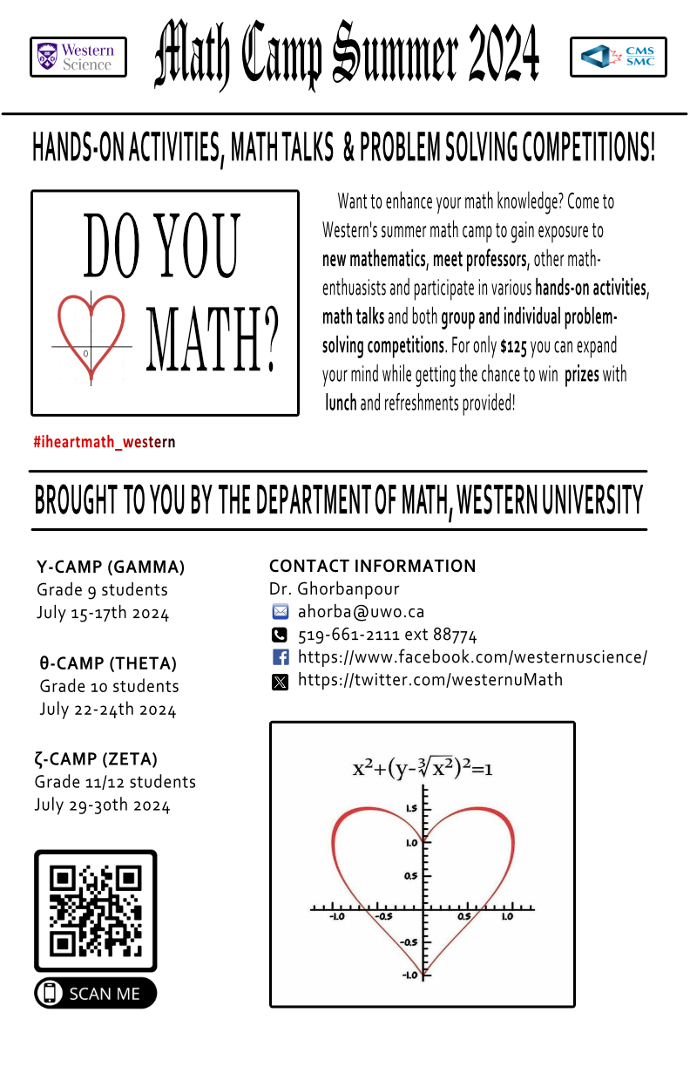
3/118
Notes:
zboszorm_poster.jpg

Slide 4
4/118
Notes:
zboriyaw_poster.jpg

Slide 5
5/118
Notes:
zali84_poster.jpg

Slide 6
6/118
Notes:
yche3543_poster.jpg

Slide 7
7/118
Notes:
yalhussa_poster.jpg

Slide 8
8/118
Notes:
xbai229_poster.jpg

Slide 9
9/118
Notes:
wabuzai_poster.jpg

Slide 10
10/118
Notes:
varora33_poster.jpg

Slide 11
11/118
Notes:
tchou28_poster.jpg

Slide 12
12/118
Notes:
tcarere_poster.jpg

Slide 13
13/118
Notes:
tbajwa5_poster.jpg

Slide 14
14/118
Notes:
taguiar_poster.jpg

Slide 15
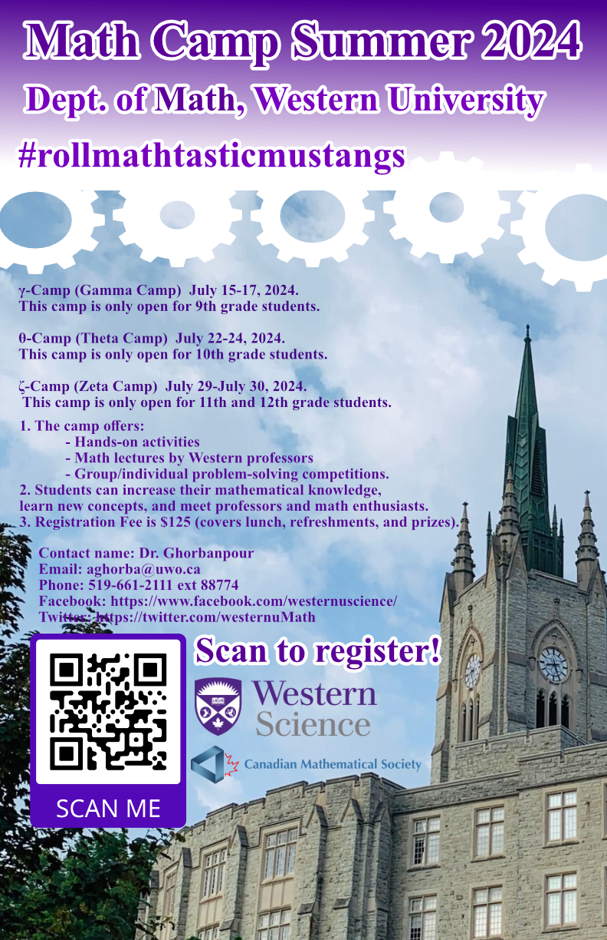
15/118
Notes:
schu222_poster.jpg

Slide 16
16/118
Notes:
schhina2_poster.jpg

Slide 17
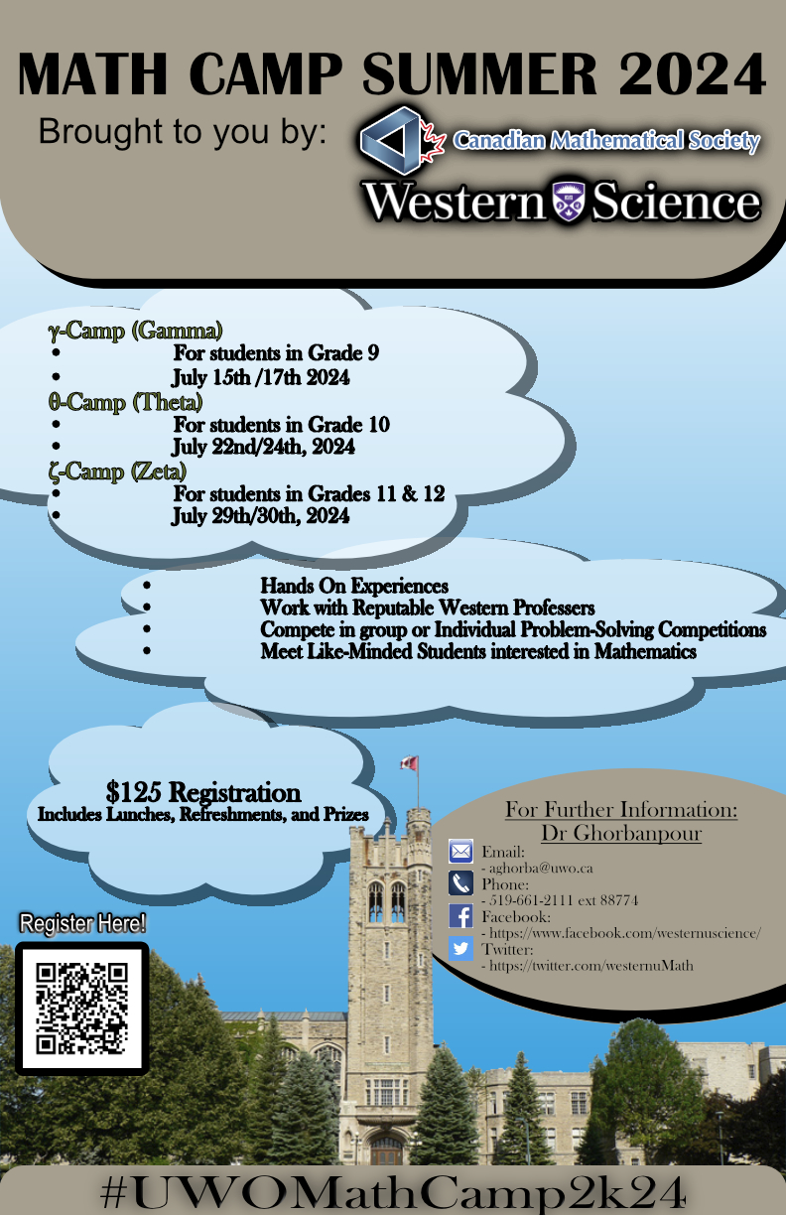
17/118
Notes:
scharl42_poster.jpg

Slide 18
18/118
Notes:
scao232_poster.jpg

Slide 19
19/118
Notes:
scai87_poster.jpg

Slide 20
20/118
Notes:
sbubish_poster.jpg

Slide 21
21/118
Notes:
sbhuvana_poster.jpg

Slide 22
22/118
Notes:
sbarkho2_poster.jpg

Slide 23
23/118
Notes:
salimor_poster.jpg

Slide 24
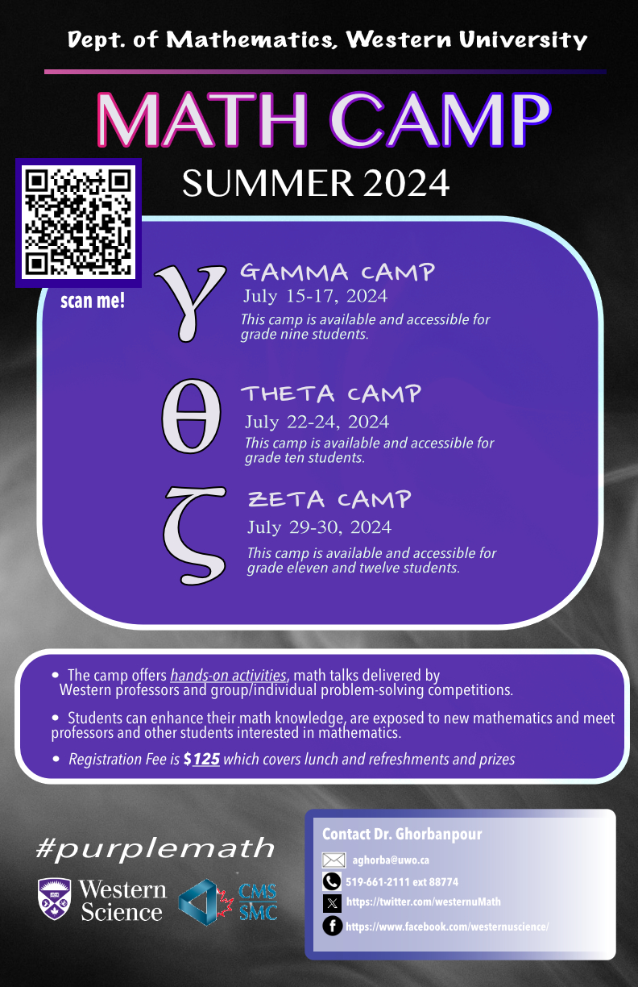
24/118
Notes:
sali647_poster.jpg

Slide 25
25/118
Notes:
sagarw49_poster.jpg

Slide 26
26/118
Notes:
sabdirah_poster.jpg

Slide 27
27/118
Notes:
rcastel8_poster.jpg

Slide 28
28/118
Notes:
rbutt23_poster.jpg

Slide 29
29/118
Notes:
rbremne2_poster.jpg

Slide 30
30/118
Notes:
rbhanda8_poster.jpg

Slide 31
31/118
Notes:
razzo_poster.jpg

Slide 32
32/118
Notes:
ramir2_poster.jpg

Slide 33
33/118
Notes:
ralashqa_poster.jpg

Slide 34
34/118
Notes:
racosta_poster.jpg

Slide 35
35/118
Notes:
qandani_poster.jpg

Slide 36
36/118
Notes:
pcai9_poster.jpg

Slide 37
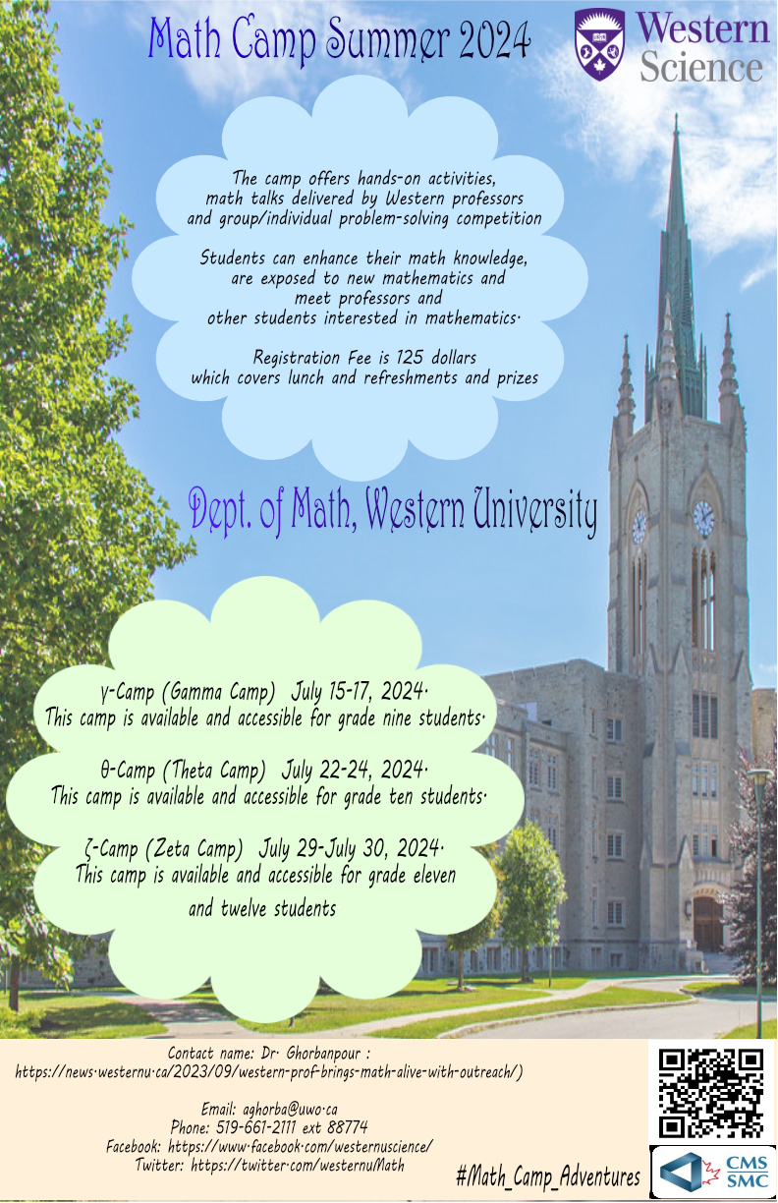
37/118
Notes:
pbarati_poster.jpg

Slide 38
38/118
Notes:
ocapirch_poster.jpg

Slide 39
39/118
Notes:
obrennin_poster.jpg

Slide 40
40/118
Notes:
oadedej2_poster.jpg

Slide 41
41/118
Notes:
nchoi28_poster.jpg

Slide 42
42/118
Notes:
nabenste_poster.jpg

Slide 43
43/118
Notes:
nabdool_poster.jpg

Slide 44
44/118
Notes:
mchen826_poster.jpg

Slide 45
45/118
Notes:
mcarmi3_poster.jpg

Slide 46
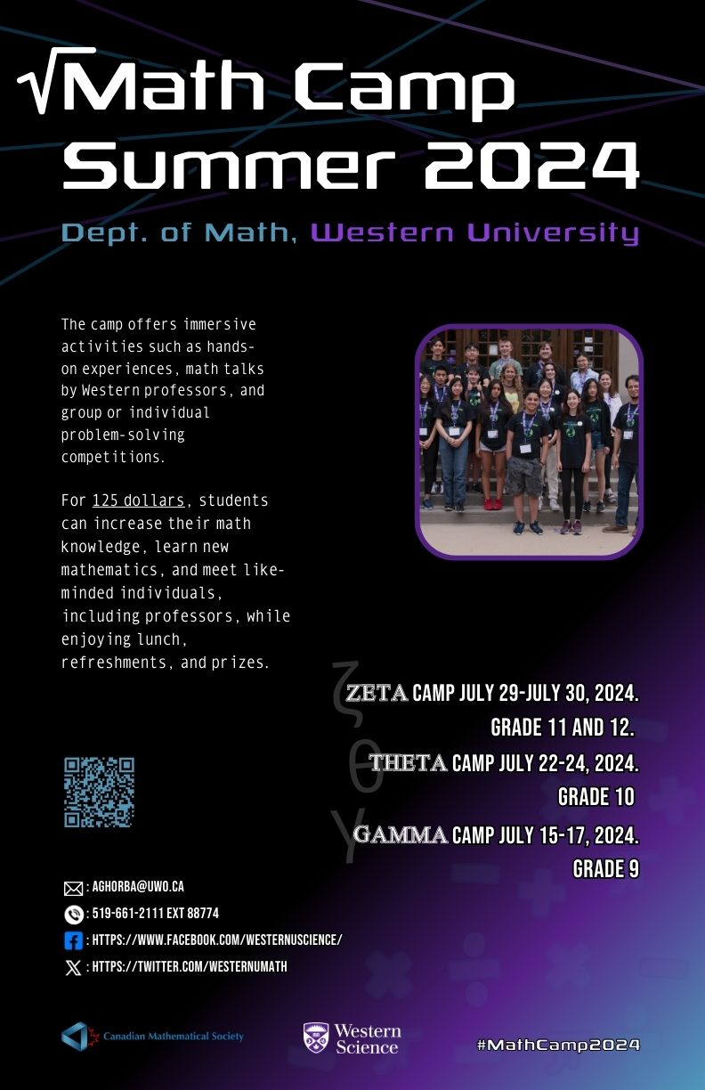
46/118
Notes:
mcanakis_poster.jpg

Slide 47
47/118
Notes:
mbright2_poster.jpg

Slide 48
48/118
Notes:
mbranov2_poster.jpg

Slide 49
49/118
Notes:
mbeckner_poster.jpg

Slide 50
50/118
Notes:
mbard3_poster.jpg

Slide 51
51/118
Notes:
mbaldocc_poster.jpg

Slide 52
52/118
Notes:
mamir45_poster.jpg

Slide 53
53/118
Notes:
malvi22_poster.jpg

Slide 54
54/118
Notes:
mali449_poster.jpg

Slide 55
55/118
Notes:
malesai_poster.jpg

Slide 56
56/118
Notes:
laqeel_poster.jpg

Slide 57
57/118
Notes:
kchen725_poster.jpg

Slide 58
58/118
Notes:
kau54_poster.jpg

Slide 59
59/118
Notes:
kalamad_poster.jpg

Slide 60
60/118
Notes:
jche2536_poster.jpg

Slide 61
61/118
Notes:
jche2492_poster.jpg

Slide 62
62/118
Notes:
jcharet5_poster.jpg

Slide 63
63/118
Notes:
jchan979_poster.jpg

Slide 64
64/118
Notes:
jcassar2_poster.jpg

Slide 65
65/118
Notes:
jcapocc_poster.jpg

Slide 66
66/118
Notes:
jburian_poster.jpg

Slide 67
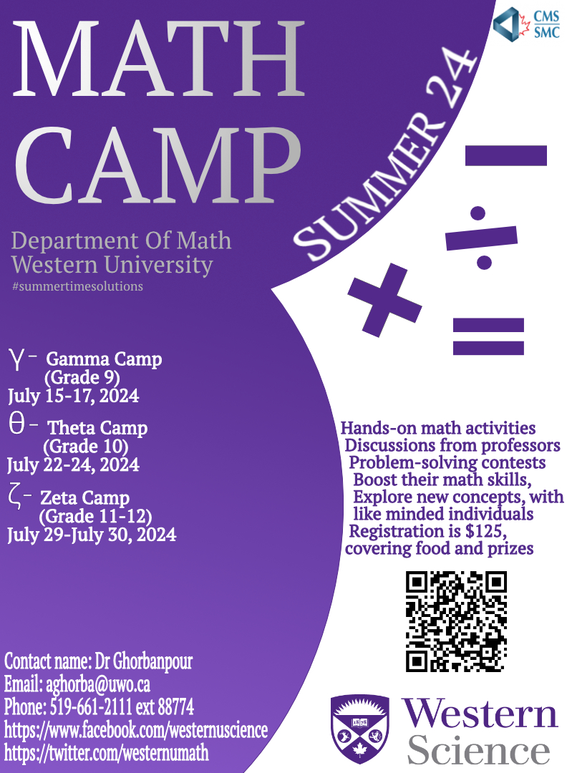
67/118
Notes:
jbenlol2_poster.jpg

Slide 68
68/118
Notes:
jbajaj4_poster.jpg

Slide 69
69/118
Notes:
jalter8_poster.jpg

Slide 70
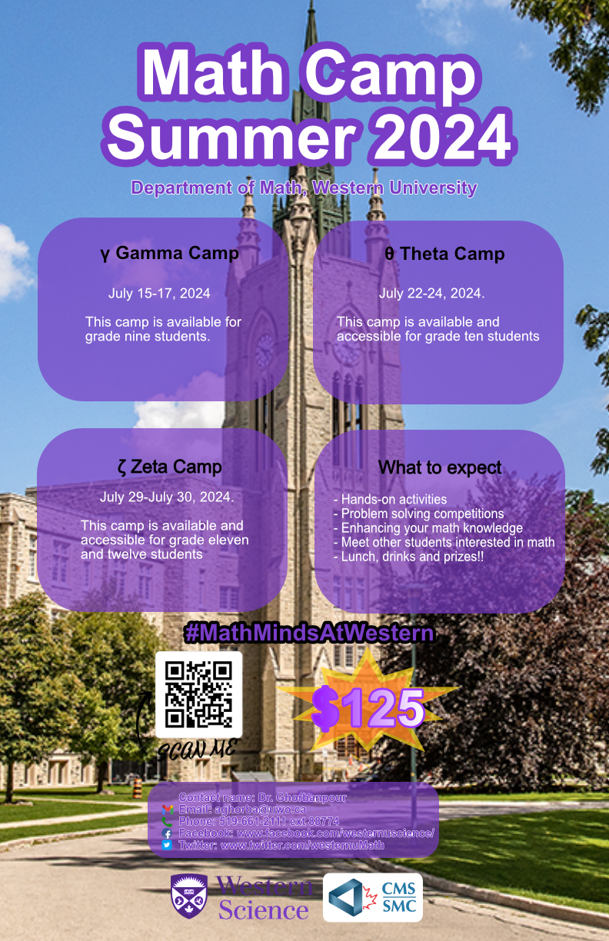
70/118
Notes:
ichidam_poster.jpg

Slide 71
71/118
Notes:
ibarkin_poster.jpg

Slide 72
72/118
Notes:
hche53_poster.jpg

Slide 73
73/118
Notes:
hche28_poster.jpg

Slide 74
74/118
Notes:
hbelcher_poster.jpg

Slide 75
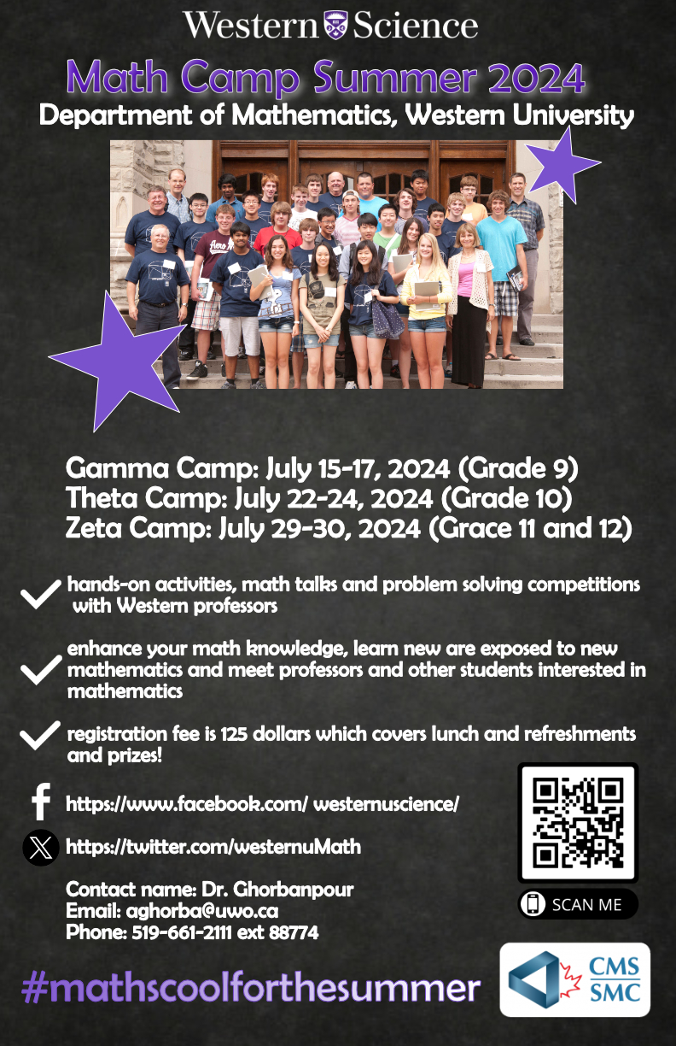
75/118
Notes:
gbaumgar_poster.jpg

Slide 76
76/118
Notes:
gachonuj_poster.jpg

Slide 77
77/118
Notes:
fcarter4_poster.jpg

Slide 78
78/118
Notes:
farshad4_poster.jpg

Slide 79
79/118
Notes:
fabbasi3_poster.jpg

Slide 80
80/118
Notes:
echu48_poster.jpg

Slide 81
81/118
Notes:
echeun82_poster.jpg

Slide 82
82/118
Notes:
echeng72_poster.jpg

Slide 83
83/118
Notes:
echen286_poster.jpg

Slide 84
84/118
Notes:
eatekha_poster.jpg

Slide 85
85/118
Notes:
eanis_poster.jpg

Slide 86
86/118
Notes:
eallimon_poster.jpg

Slide 87
87/118
Notes:
ealkhali_poster.jpg

Slide 88
88/118
Notes:
dboughn_poster.jpg

Slide 89
89/118
Notes:
dbernazi_poster.jpg

Slide 90
90/118
Notes:
dahmed42_poster.jpg

Slide 91
91/118
Notes:
dadams46_poster.jpg

Slide 92
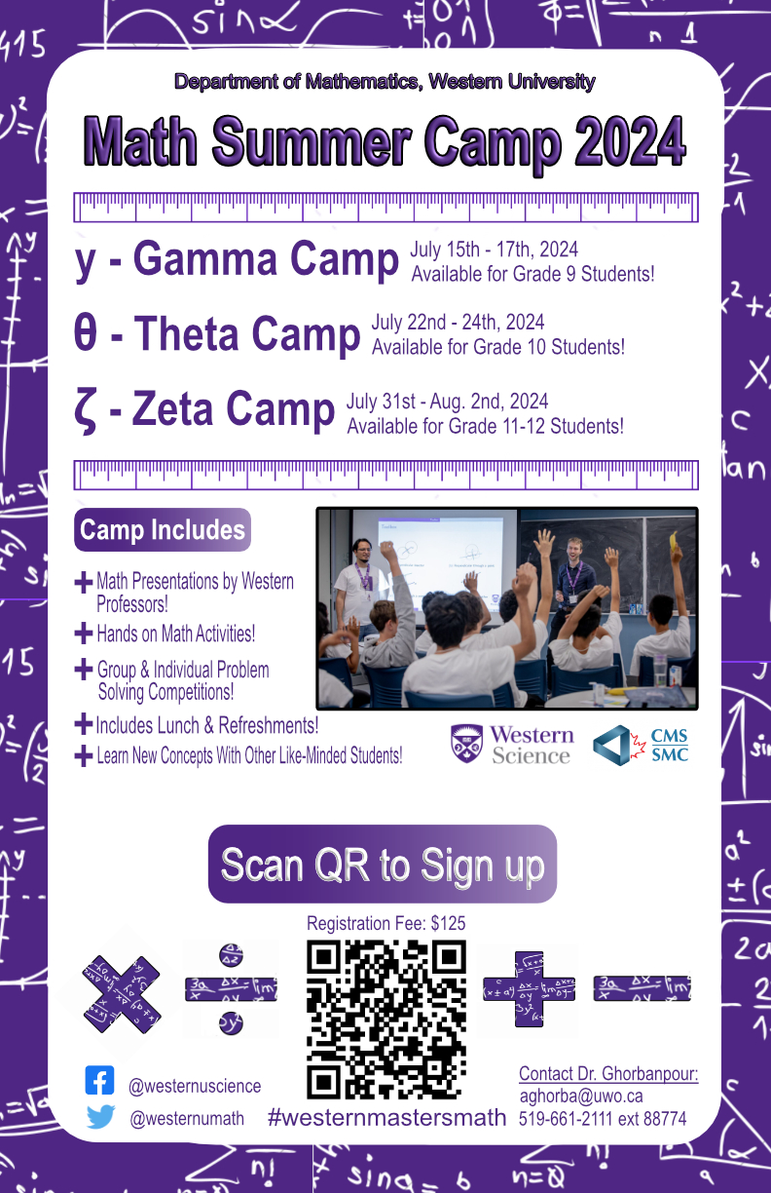
92/118
Notes:
cchipman_poster.jpg

Slide 93
93/118
Notes:
cchin57_poster.jpg

Slide 94
94/118
Notes:
ccheu297_poster.jpg

Slide 95
95/118
Notes:
cbudiatm_poster.jpg

Slide 96
96/118
Notes:
canolief_poster.jpg

Slide 97
97/118
Notes:
bbytens_poster.jpg

Slide 98
98/118
Notes:
bbrow28_poster.jpg

Slide 99
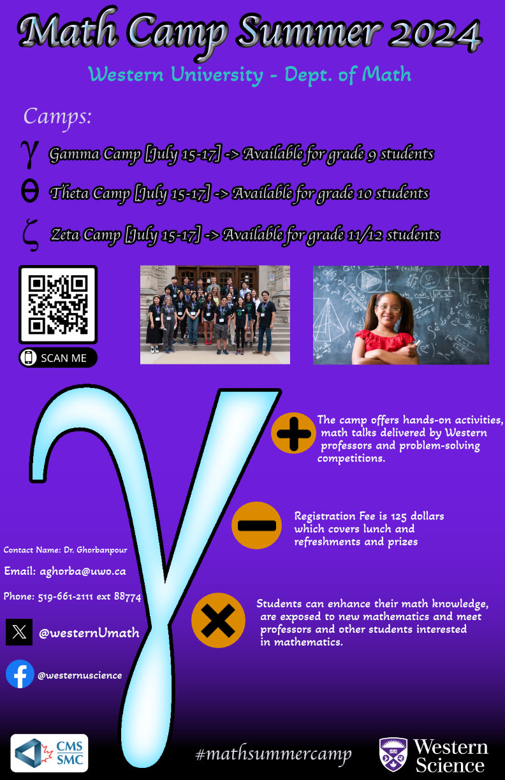
99/118
Notes:
acharant_poster.jpg

Slide 100
100/118
Notes:
achandol_poster.jpg

Slide 101
101/118
Notes:
achan735_poster.jpg

Slide 102
102/118
Notes:
acammy2_poster.jpg

Slide 103
103/118
Notes:
abuneeva_poster.jpg

Slide 104
104/118
Notes:
abhat47_poster.jpg

Slide 105
105/118
Notes:
abest43_poster.jpg

Slide 106
106/118
Notes:
abarkel_poster.jpg

Slide 107
107/118
Notes:
abaragan_poster.jpg

Slide 108
108/118
Notes:
abalaku3_poster.jpg

Slide 109
109/118
Notes:
abaig57_poster.jpg

Slide 110
110/118
Notes:
ababra_poster.jpg

Slide 111
111/118
Notes:
aasimmuh_poster.jpg

Slide 112
112/118
Notes:
aamar8_poster.jpg

Slide 113
113/118
Notes:
aaltinog_poster.jpg

Slide 114
114/118
Notes:
aali582_poster.jpg

Slide 115
115/118
Notes:
aakilan2_poster.jpg

Slide 116
116/118
Notes:
aahme488_poster.jpg

Slide 117
117/118
Notes:
aadtani_poster.jpg

Slide 118
118/118
Notes:
aadesol_poster.jpg

Slide 119
119/118
Notes:
aaboradw_poster.jpg

